Slide 1
Správní akty

Slide 2
Činnosti veřejné správy
Realizace činnosti veřejné správy je představována následujícím řetězem:
1. Cíle → 2. Úkoly → 3. Funkce → 4. Metody působení → 5. Formy realizace
Formy činnosti
konečný, vnější výraz činnosti veřejné správy
právní
a neprávní

Slide 3
Vyberte neprávní formy
Rozhodnutí o přestupku
stavební povolení
územní plán obce
nařízení obce - tržní řád
obecně závazná vyhláška – místní poplatek ze psů
rozhodnutí o stanovení zákazu vjezdu
vyhláška ministerstva dopravy o pravidlech provozu na pozemních komunikacích
Nařízení vlády o platových poměrech státních zaměstnanců
Nařízení krajské veterinární správy k zamezení šíření nákazy
Poskytnutí informace info službou v budově úřadu
postavení kovové konstrukce dopravní značky zákazu vjezdu
úkony při chodu podatelny úřadu
pokyn policejního prezidenta o služební přípravě příslušníků Policie ČR
služební pokyn podřízenému zaměstnanci státní správy

Slide 4
Právní formy činnosti
Správní akty – adresáti/předmět regulace
normativní správní akty (externí – interní)
individuální správní akty (externí – interní)
smíšené správní akty
Veřejnoprávní smlouvy
Faktické úkony

Slide 5
Určete povahu adresátů regulace
§ 4 zákona o silničním provozu
Při účasti na provozu na pozemních komunikacích je každý povinen řídit se pravidly provozu na pozemních komunikacích upravenými tímto zákonem, pokyny policisty…
§ 2a odst. 4 zákona o vojácích z povolání
Voják je povinen oznámit služebnímu orgánu změny v osobních údajích, a to do 8 dnů ode dne, kdy ke změnám došlo.
Příloha k zákonu o důchodovém pojištění
Důchodový věk pojištěnců mužů narozených v roce 1971 je 65 roků.
čl. 59 Ústavy ČR
Prezident republiky složí slib do rukou předsedy Senátu na společné schůzi obou komor.

Slide 6
Adresáti regulace
Kdo jsou adresáti regulace?
jsou fyzické osoby nebo právnické osoby, pro které je správní akt závazný, resp. kterým ukládá práva a povinnosti.
abstraktnost adresátů správního aktu spočívá v tom, že své adresáty určuje jako množinu subjektů vymezených určitými znaky, přičemž se vztahuje ke všem subjektům, které jsou prvky této množiny.
konkrétnost adresátů regulace správního aktu je dána tehdy, pokud je správní akt adresován toliko jmenovitě určenému subjektu nebo subjektům

Slide 7
§ 3 odst. 2 zákona o provozu na pozemních komunikacích
Řídit vozidlo nebo jet na zvířeti může pouze osoba, která je dostatečně tělesně a duševně způsobilá k řízení vozidla nebo jízdě na zvířeti…
§ 18 odst. 4 zákona o provozu na pozemních komunikacích
V obci smí jet řidič rychlostí nejvýše 50 km.h.
Akt podle § 77 zákona o silničním provozu
Zákazový dopravním značením „B20a“ se na ulici Björnsonův sad, Brno-Střed, stanoví nejvyšší dovolená rychlost 30 km.h.
Příloha 7 zákona o podmínkách ukládání odpadů a skládky
Pro upravené odpady, mající konzistenci pevnou, charakteru stavebních materiálů (např. beton, asfalt) nebo skla, se vzorek upraveného odpadu pro přípravu výluhu zhotoví ve tvaru válce o průměru 4 cm a o hmotnosti 100 g +/- 10 g.
Akt Ministerstva zdravotnictví podle § 11 písm. h) zákona o léčivech
Od 1. 10. 2018 se zakazuje distribuce léčivého přípravku "ANTABUS por.tbl.eff. 50x400 mg. Reg. č.: 87/131/76-C kód SÚKL 0128705.

Slide 8
Předmět regulace
Co je předmět regulace?
To, co je vymezeno jako skutková podstata, která má být správním aktem regulována.
abstraktní, pokud je regulovaná skutková podstata vymezena ve správním aktu obecně, což jinými slovy znamená, že jde o správní akt, který neřeší určitý, konkrétní případ.
konkrétnost předmětu regulace spočívá v tom, že je regulována určitá skutková podstata, resp. správní akt reguluje konkrétní případ.

Slide 9
Vyberte normativní správní akty
Rozhodnutí o přestupku
stavební povolení
územní plán obce
služební pokyn podřízenému zaměstnanci státní správy
nařízení obce - tržní řád
obecně závazná vyhláška – místní poplatek ze psů
rozhodnutí o stanovení zákazu vjezdu
vyhláška ministerstva dopravy o pravidlech provozu na pozemních komunikacích
Nařízení vlády o platových poměrech státních zaměstnanců
Nařízení krajské veterinární správy k zamezení šíření nákazy
pokyn policejního prezidenta o služební přípravě příslušníků Policie ČR

Slide 10
Normativní správní akty
obecně závazná vyhláška – místní poplatek ze psů
vyhláška ministerstva dopravy o pravidlech provozu na pozemních komunikacích
Nařízení vlády o platových poměrech státních zaměstnanců
Nařízení krajské veterinární správy k zamezení šíření nákazy
nařízení obce - tržní řád
pokyn policejního prezidenta o služební přípravě příslušníků Policie ČR
Proč? Účinky?

Slide 11
Normativní správní akt | Který orgán vydává | Ústavní východisko (Čl.) | Zák. zmocnění – zvláštní zákon nebo není potřeba
Nařízení o platových poměrech státních zaměstnanců
vyhláška o pravidlech provozu na pozemních komunikacích
obecně závazná vyhláška – místní poplatek ze psů
Nařízení – tržní řád
Nařízení k zamezení šíření nákazy
Notes:
78; 79 odst. 3; 104

Slide 12
Úkol – vydání obecně závazné vyhlášky
Formulujte v mezích pravomoci obce v OZV stanovenou povinnost
Určete za jakých okolností a v jaký okamžik lze považovat vaši OZV za vydanou
Určete za jakých okolností a v jaký okamžik lze považovat vaši OZV za platnou
Určete za jakých okolností a v jaký okamžik lze považovat vaši OZV za účinnou
Uveďte postup, jakým vydanou, platnou a účinnou OZV změníte popřípadě zrušíte

Slide 13
Individuální správní akty
Rozhodnutí o přestupku
stavební povolení
územní plán obce
služební pokyn podřízenému zaměstnanci státní správy
rozhodnutí o stanovení zákazu vjezdu

Slide 14
Individuální správní akty
Rozhodnutí o přestupku
stavební povolení
služební pokyn podřízenému zaměstnanci státní správy
Proč? Účinky?

Slide 15
Úkol – správní rozhodnutí
Formulujte výrok správního rozhodnutí
Určete v jaký okamžik lze považovat správní rozhodnutí za platné
Určete za jakých okolností a v jaký okamžik lze považovat správní rozhodnutí za pravomocné
Určete za jakých okolností a v jaký okamžik lze považovat správní rozhodnutí za účinné
Určete za jakých okolností a v jaký okamžik lze považovat správní rozhodnutí za vykonatelné
Charakterizujte procesní postavení adresáta správního rozhodnutí ve správním řízení

Slide 16
Smíšené správní akty
územní plán obce
rozhodnutí o stanovení zákazu vjezdu
Proč? – pojmové znaky

Slide 17
Úkol – stanovení dopravního značení
Jaká právní forma náleží smíšeným správním aktům
Formuluj výrok tohoto aktu
Jakým způsobem se oznamuje tento akt jeho adresátům
Určete za jakých okolností a v jaký okamžik lze považovat tento akt za účinný
Charakterizujte procesní postavení adresáta daného aktu v příslušném řízení

Slide 18
Určete povahu aktu
Akt, kterým Městský úřad města Vyškova rozhodne o stanovení dopravního značení na místní komunikaci ve městě dosud dopravními značkami neregulované, a to následující:
„IP 12“ Vyhrazené parkoviště „B20a“ - nej. dov. rychlost „V7A“ – přechod

Slide 19
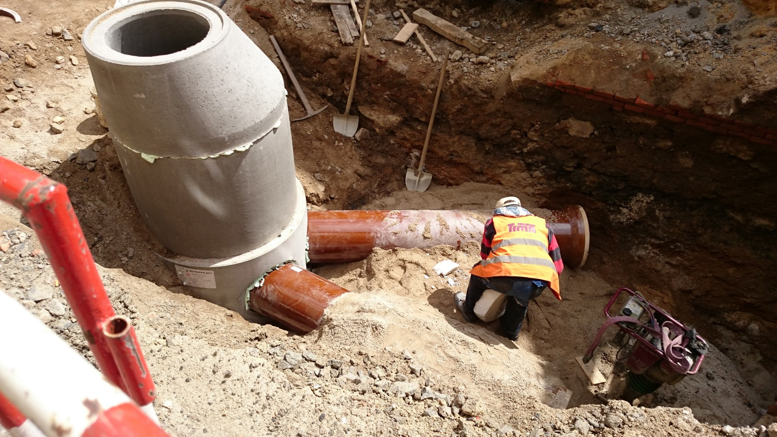
Městský úřad Třeboň, odbor územního plánování a stavebního řádu, jako stavební úřad příslušný podle § 13 odst. 1 písm. c) zákona č. 183/2006 Sb., Zákon o územním plánování a stavebním řádu (stavební zákon) vydal akt o umístění stavby "Splašková kanalizace Třeboň„ v řízení s velkým počtem účastníků, resp. dotčených osob.

Slide 20
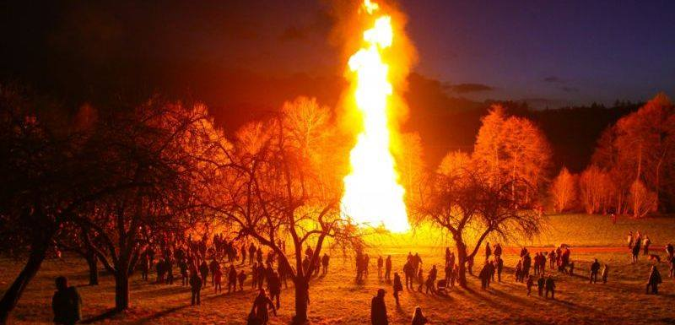
Akt, kterým se na území národního parku vyhrazují místa k táboření a rozdělávání ohňů [§ 16 odst. 1 písm. c) OchrPřKr]. Pokud taková místa vyhrazena nejsou, platí zákaz této činnosti na celém území národního parku. K vydání tohoto opatření obecné povahy jsou zmocněny správy národních parků a Agentura ochrany přírody a krajiny ČR [§ 78 odst. 2 písm. b)].

Slide 21
Akt podle § 9 odst. 3 zákona č. 449/2001 Sb., o myslivosti, jímž může orgán státní správy myslivosti na žádost uživatele honitby, zejména v době hnízdění, kladení a odchovu mláďat nebo provádění lovů, nařídit přiměřené omezení nebo i zákaz vstupu do honitby nebo jejích částí, omezení jízdy koňmi a tažnými psy a omezení jiných sportovních nebo zájmových činností,

Slide 22
Akt, kterým může orgán obce s rozšířenou působností dočasně omezit (na návrh vlastníka nebo z vlastního podnětu) nebo vyloučit vstup do lesa, a to z důvodu ochrany lesa nebo v zájmu zdraví a bezpečnosti (§ 19 odst. 3 LesZ).
Akt orgánu obce, kterým se stanoví parkovací zóny. Obec může rozhodnutím o parkovacích zónách ve vymezit oblasti obce, kde lze užít místní komunikaci ke stání pouze za poplatek. Úsek místní komunikace, jehož se nařízení obce o parkovací zóně týká, musí být označen příslušnou dopravní značkou podle zvláštního právního předpisu (§ 23 odst. 2 PozKom), kterou pro tyto případy bude dopravní značka „parkoviště s parkovacím automatem“ s případnou dodatkovou tabulkou, nebo pro úseky místních komunikací v určité oblasti, dopravní značkou „zóna s dopravním omezením“.

Slide 23
Formální vs materiální přístup
formální pojetí
materiální pojetí
formálně – materiální pojetí

